Slide 1
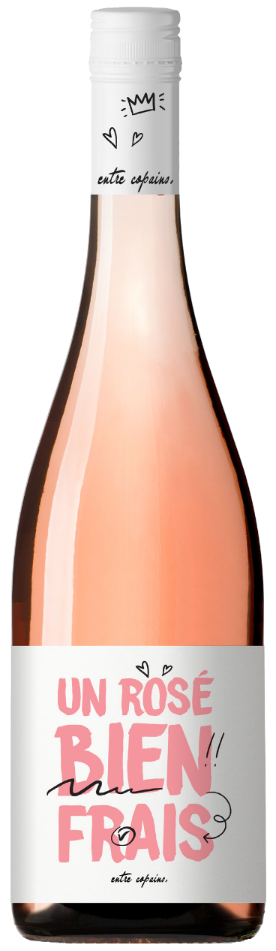

VIGNERONS CATALANS
Entre Copains I.G.P. Cotes Catalanes Rose
앙트르 꼬빵 로제
WINE MAKING 포도의 산도 유지를 위해 이른 새벽 수확을 하고 으깬 뒤 산소가 없는 환경에서 섬세하게 압착합니다. 포도즙은 발효 전 낮은 온도에서 안정화에 들어가고 인공 배양 효모를 이용해 발효를 진행합니다. TASTING NOTE 밝은 핑크색을 띠며 톡 쏘는 붉은 과일류의 아로마가 기분 좋게 피어 오릅니다. 입 안에서는 생동감이 느껴지며 섬세한 향과 함께 꽃향기로 마무리 되는 긴 여운을 가진 와인입니다. 서브 온도: 14~16°C 음식 추천: 식전주, 육회, 닭 구이 요리
COMMENT 루씨옹의 영혼 비네롱 카탈랑스(Vignerons Catalans)는 프랑스 및 해외에서 루씨옹(Roussillon) 와인을 보급, 성장 및 인지도 제고를 목적으로 하는 생산자 단체입니다. 루씨옹은 탁월한 떼루아, 화창한 기후, 따뜻한 날씨 등 최적의 와인 재배 조건을 갖춘 와인 재배 지역이며 또한 와이너리가 자리잡고 있는 이 지역의 지질학적 구조는 풍부한 양질의 스틸 와인과 디저트 와인을 생산할 수 있는 여건을 만들어줍니다.
REGION Roussillon, France
TYPE Rose
ALCOHOL 12.5%
VARIETY Grenache Noir Syrah
ACIDITY
SWEETNESS
BODY
FINISH

